Slide 1

МАСТЕР-КЛАСС ПО СОСТАВЛЕНИЮ РЕЗЮМЕ
Государственное автономное профессиональное образовательное учреждение Саратовской области «Губернаторский колледж»

Slide 2


Содержание
Составление резюме
  Что такое резюме?
  Стиль написания резюме
  Структура резюме
  Практические советы
  Ошибки при написании резюме

Slide 3
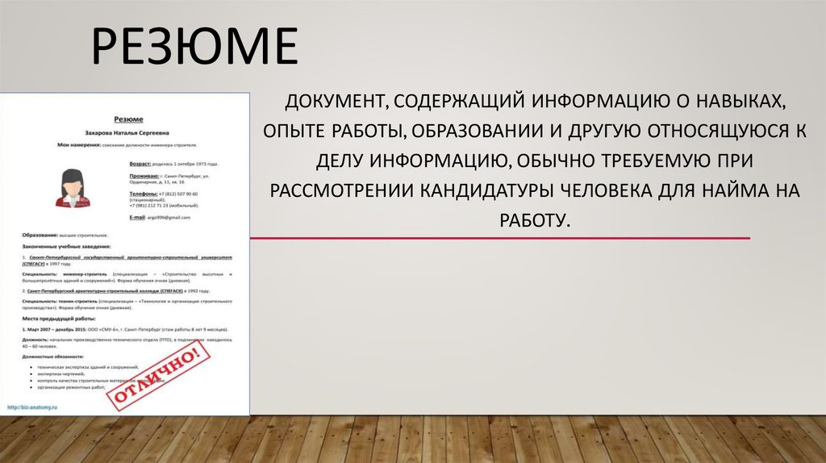

Slide 4
Что такое резюме?
Резюме
Источник биографических данных
Данные о профессиональном опыте
Соответствие требованиям работодателя
Резюме - это первое, что необходимо иметь при поиске работы.
Резюме - это краткий вывод из сказанного, написанного или прочитанного, сжато излагающий основные положения (толковый словарь Д.Н. Ушакова).
Резюме - это описание способностей человека, которые делают его конкурентоспособным на рынке труда:
  образованность
  продуктивность
  неограниченность способностей
Notes:
Резюме — это краткая самопрезентация в письменной форме Ваших профессиональных навыков, достижений и личных качеств, которые Вы планируете успешно реализовать на будущем месте работы с целью получения компенсации за них (например, в виде денег или другого вида компенсации)
Резюме позаимствовано нами из практики европейского и американского кадрового менеджмента. Это первое, что необходимо иметь при поиске работы. Можно сказать, что при устройстве на работу, обязательное предоставление резюме, это один из элементов современных правил делового этикета, но одновременно это одно из самых эффективных средств рекламы на рынке труда. Резюме - это краткий вывод из сказанного, написанного или прочитанного, сжато излагающий основные положения (толковый словарь Д.Н. Ушакова).
Применительно к поиску работы, резюме - это описание способностей человека, которые делают его конкурентоспособным на рынке труда. Оно должно отображать три основных качества, требуемых от сотрудника: образованность, продуктивность и неограниченность способностей.

Slide 5
Стиль написания резюме
Краткость
Конкретность
Целенаправленность
отсутствие лишних слов, непонятных сокращений и терминов
отсутствие информации, не имеющей прямого отношения к вакансии
изложение главных сведений, подтверждающих право претендовать на данную должность
Активность
необходимость использования активных глаголов, показывающих активность
Точность и ясность
Избирательность
Честность
точность и ясность изложения мысли
тщательный отбор информации
отсутствие недостоверной информации
Грамотность
отсутствие грамматических ошибок
Notes:
Стиль написания резюме
должен отвечать следующим требованиям:
краткость - отсутствие лишних слов, непонятных сокращений и терминов;
конкретность - отсутствие информации, не имеющей прямого отношения к вакансии;
целенаправленность - изложение главных сведений, подтверждающих право претендовать на данную должность;
активность - необходимость использования активных глаголов, показывающих активность. Например, если у вас есть только начальные знания бухучета, а они необходимы для данной должности, то нужно писать "владею основами бухучета и аудита". Никогда не следует писать "участвовал", "оказывал помощь", т. к. это позволяет думать, что вы стояли в стороне и от случая к случаю оказывали разные услуги;
точность и ясность изложения мысли;
избирательность - предполагает тщательный отбор информации (не пытайтесь все уместить в одном резюме. Помните, резюме должно полностью соответствовать той должности, на которую вы претендуете!);
честность (отсутствие недостоверной информации);
грамотность.

Slide 6

СТРУКТУРА РЕЗЮМЕ
Цель резюме - привлечь внимание к себе при первом, как привило, заочном знакомстве, произвести благоприятное впечатление и побудить работодателя пригласить Вас на личную встречу.
Резюме должно включать:
Контактную информацию: ФИО, адрес (город), контактный телефон, адрес электронной почты.
Опыт работы/стажировки: название и направление деятельности компаний, в которых вы работали, период вашей работы, должность, должностные обязанности и достижения.
Образование: названия учебных заведений, даты начала и окончания обучения, дополнительное образование (тренинги, курсы повышения квалификации, стажировки).
Профессиональные навыки: уровень владения иностранными языками, компьютером, специальными программами и оборудованием, наличие водительских прав.
Дополнительные:
Личные данные: дата рождения, семейное положение, место проживания (город, станция метро). Сюда же вы можете включить информацию о своих увлечениях.
Курсы, награды, сертификаты

Slide 7
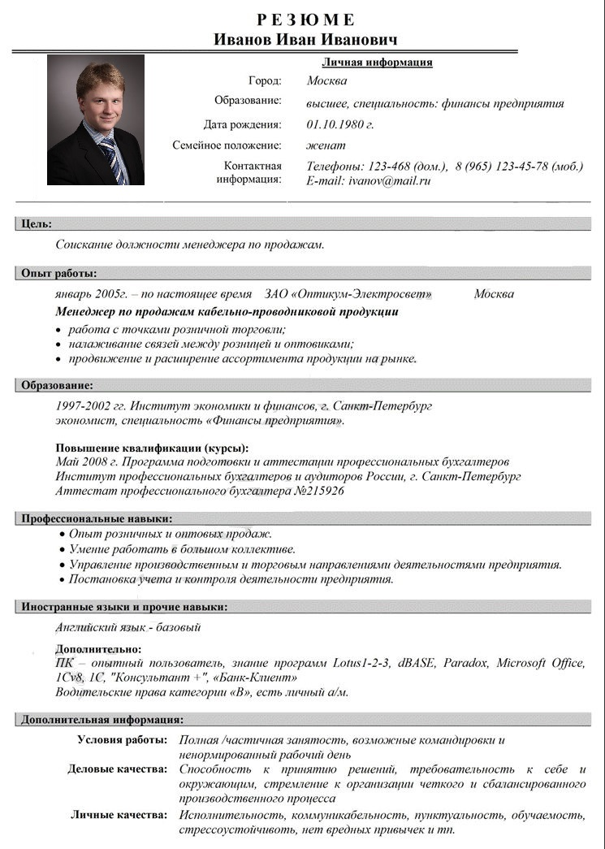
СТРУКТУРА РЕЗЮМЕ
I. Название документа
Резюме. ФИО
II. Цель
интересующие должности
III. Контактная информация
имя, адрес, номер телефона, e-mail.
основное — СУЗ, ВУЗ (и название специальности, факультета) в 20__ - __ гг
сертификации по специальности
диплом с отличием, дополнительные специальности
наличие публикаций
IV. Образование
Структура резюме
даты начала и окончания работы (практики),
наименование организации
название должности
служебные обязанности
V. Трудовой опыт (практический опыт)
VI. Дополнительные навыки
наличие водительских прав;
опыт работы с ПК
членство в профессиональных организациях и т.п.
VII. Дополнительная информация
хобби
награды и общественная деятельность
VIII. Рекомендации
источники рекомендаций

Slide 8

Практические советы
будьте предельно конкретным в выборе формулировок
не будьте многословны и избегайте пассивных форм
отдавайте предпочтение позитивной информации
концентрируйте внимание на ваших достижениях
используйте составляющие характеристики профессионального уровня
правильно характеризуйте личные качества
напишите резюме не под кандидатуру соискателя, а под требование конкретного работодателя, с учетом особенностей бизнеса компании.

Slide 9
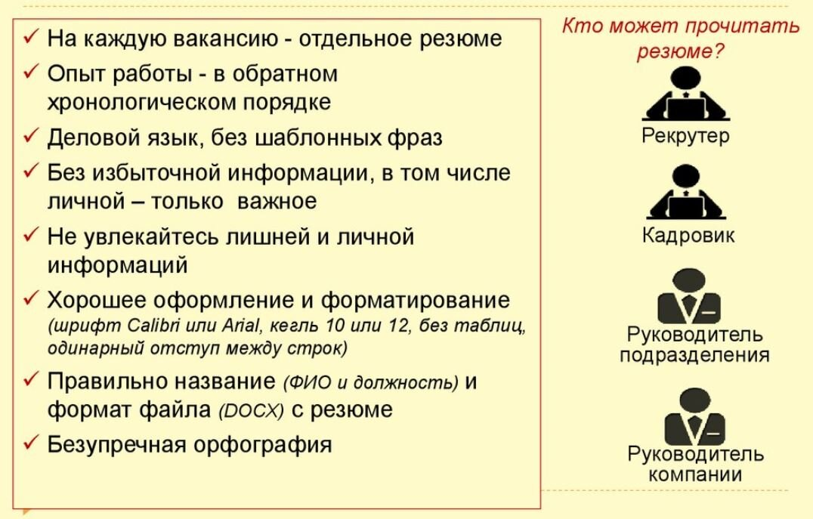

Принцип составления РЕЗЮМЕ

Slide 10
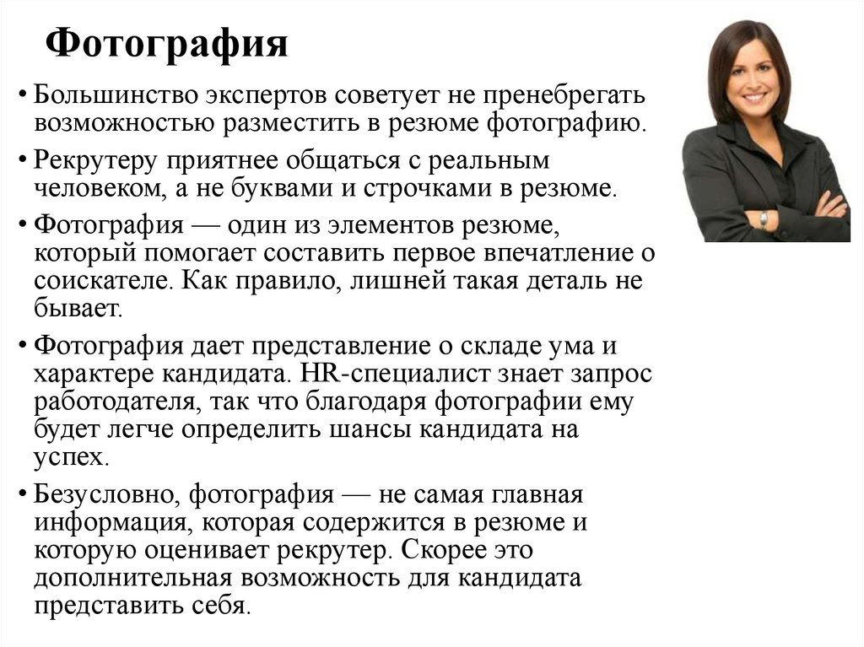

Slide 11


фотография на РЕЗЮМЕ
Формат фото — достаточно стандартного для документов размера 3×4.
Не стоит добавлять изображение с большим разрешением, если только не планируется поиск работы фотомоделью.
Ориентация на лицо — фотография должна быть портретной (вертикальной) и с акцентом на лицо. Голова должна занимать примерно 60–80% кадра.
Фон — однотонный, нейтральный, не отвлекающий внимание от соискателя. Идеальны светлые пастельные оттенки: серый, бежевый, светло-голубой.
Освещение — лучший выбор — мягкий рассеянный свет, яркого солнечного освещения лучше избегать, поскольку он создаёт резкие тени.
Стиль одежды и аксессуары — одежда должна соответствовать вакансии, на которую претендует соискатель. Лучше отдать предпочтение базовым вещам нейтральных тонов: белым, серым, синим, бежевым рубашкам или блузкам, пиджакам.
Позирование — держаться естественной и уверенной позы, выражение лица должно быть дружелюбным и открытым. Избегать излишней серьёзности или, наоборот, слишком раскованных поз.

Slide 12


Некоторые рекомендации к фото
Для мужчин:
Идеальный вариант — деловой костюм. При отсутствии костюма достаточно надеть строгую рубашку с длинными или короткими рукавами, свитер или кофту.
Не годится одежда с яркими и вычурными принтами, а также с неадекватными надписями.
Для женщин
Подойдут рубашки, однотонные или с лёгким рисунком платья, другие повседневные или деловые предметы одежды без пёстрых рисунков.
Отдельное требование — отсутствие излишне яркого макияжа — он должен быть спокойным, лёгким, повседневным, а не буйным и красочным.
Чего следует избегать:
- паспортных фото, так как они слишком невыразительны;
- бытовых селфи, фото с вечеринок, пляжных снимков;
- кадры с друзьями, родственниками или домашними животными отвлекают внимание от личности соискателя и затрудняют идентификацию.
Важно понимать: если внешность сильно отличается от того, что представлено в кадре, доверие к соискателю будет подорвано.

Slide 13

Основные ошибки при написании резюме
несоответствие трудовой биографии, образования, опыта претендента объективным требованиям к должности или выставленным работодателем;
слишком короткое резюме;
демонстрация частой смены мест работы без объяснения объективных причин;
отсутствие указаний на профессиональный рост;
указание множества различных обучающих курсов и семинаров;
слишком подробное резюме.

Slide 14

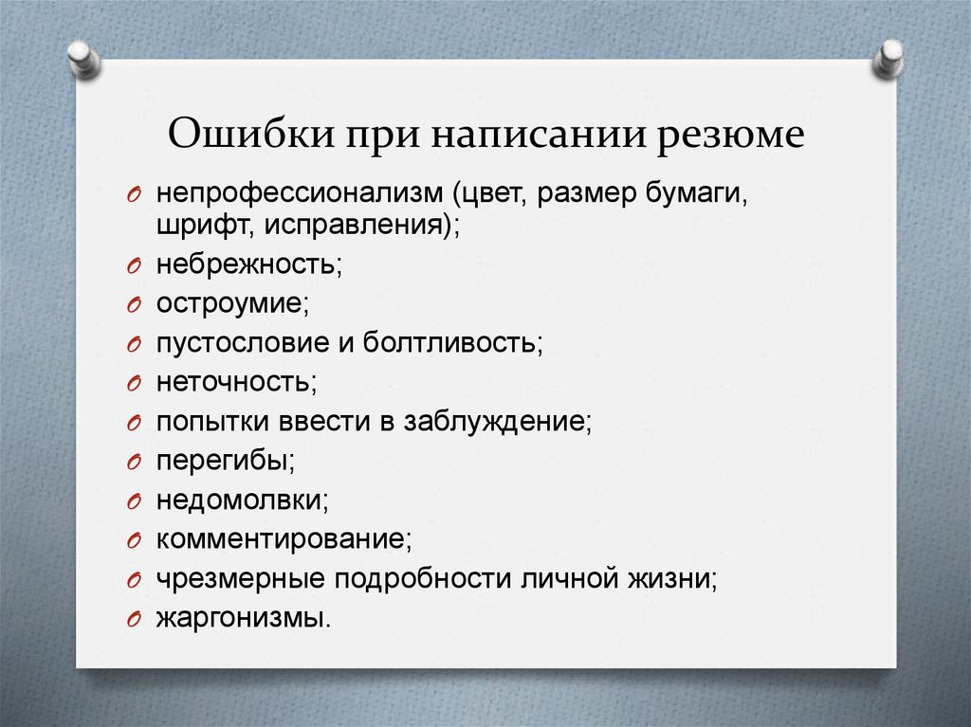


Slide 15

Будьте конкретны в формулировках
Не следует писать
Следует писать
•
Занимался обучением
•
Обучил двух новых служащих
•
Помогал уменьшить
ошибки
•
Сократил ошибки на 15%,
чем сэкономил организации
10000 рублей
•
Быстро усваиваю
новые знания
•
Освоил новые навыки в
рекордно короткий срок-
за 2 недели
•
Отвечал за выполнение ...
•
Находил применение
следующим возможностям
•
Выполнил …
•
Эффективно использовал
•
Нес ответственность за
•
Отвечал за …

Slide 16


Удачи в написании резюме
Желаем Вам успешного трудоустройства!

